Slide 1
Xonix
Выполняли ученики 9”М” класса
Холкин Арсений
Тулинова Олеся

Slide 2

Xonix — компьютерная игра. Первая версия была создана в 1984 году для платформы PC как клон игры Qix, появившейся ранее на аркадных автоматах. Разработана Иланом РабОм и Дэни Катцем во время службы в ЦАХАЛе.
Назад в прошлое

Slide 3
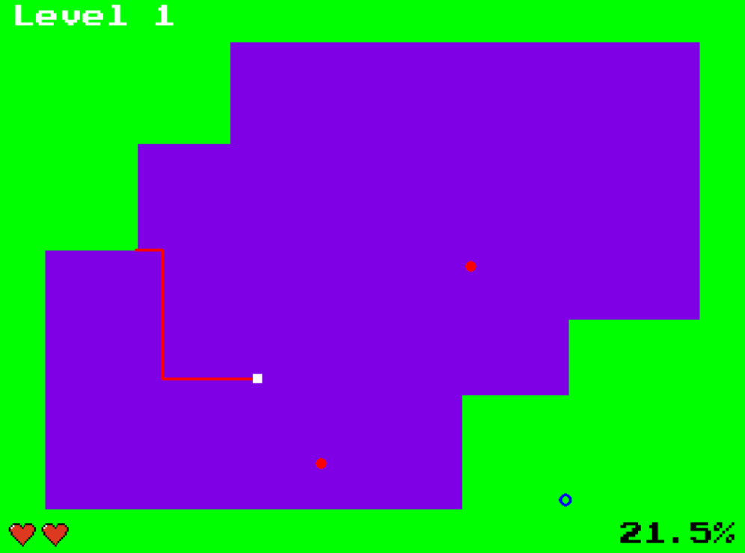
У игрока есть ‘‘море’’ и ‘‘суша’’. курсором необходимо отрезать территорию, чтобы превратить ‘‘море’’ в ‘‘сушу’’. Сам курсор и его путь не должны задеть мячики, которые отталкиваются от ‘‘суши’’. Курсор не может пересекать свой пусть по ‘‘морю’’.Надо отрезать 3/4 территории.
Правила игры

Slide 4
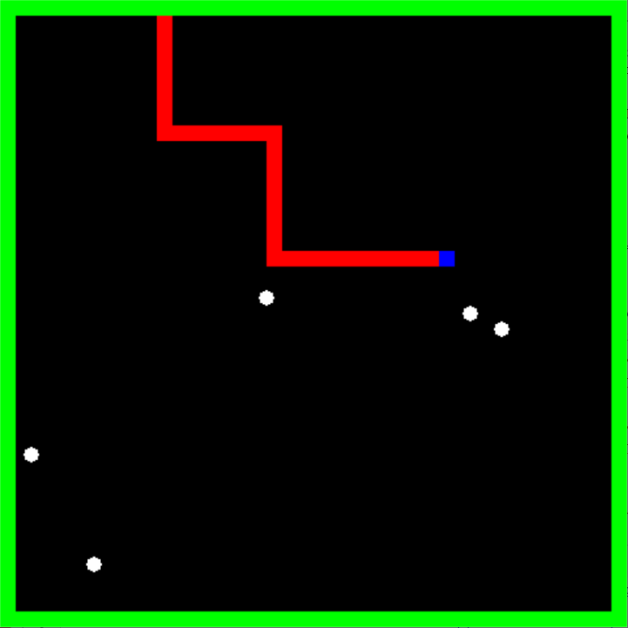
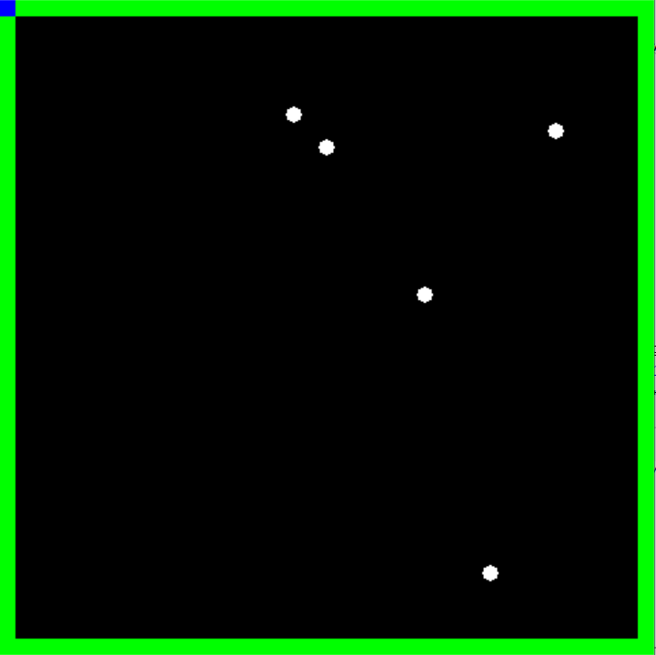
-язык программирования Python -БиблиотекА pygame -модуль random (randrange – возвращает случайно выбранное число из последовательности) -специальный метод высчитываниЯ площади захваченного ‘‘моря’’ для превращения в‘‘сушу’’
Примененные тЕхнологии

Slide 5



-Необходимо сделать к игре анимацию жизни в виде сердечек всего 3 жизни, с каждым сталкиванием курсива и мячика у игрока отнимается жизнь
ДОРАБоТАЕМ!

Slide 6

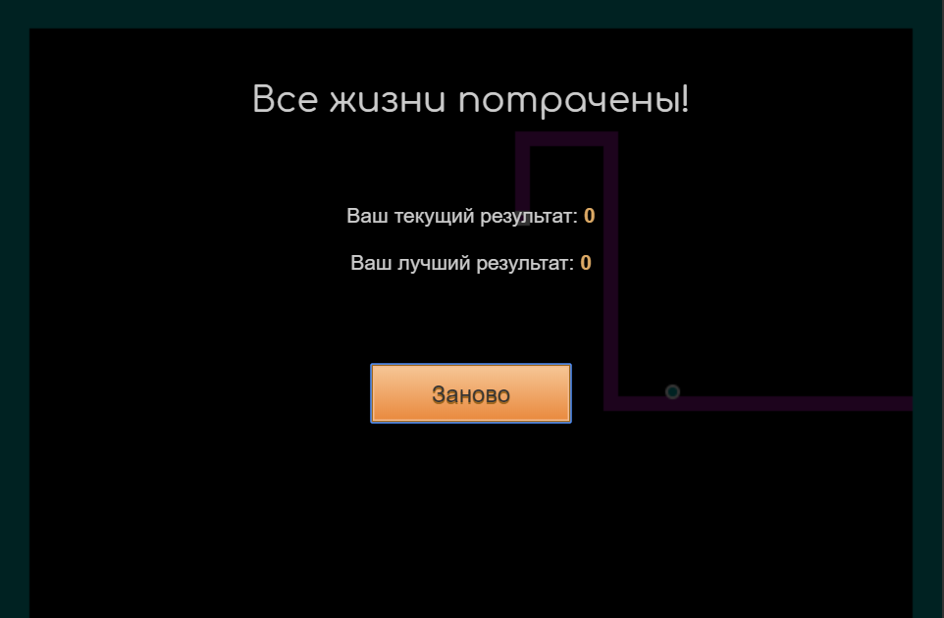
-Начало и конец, заставка игры. Игра должна начинаться с заставки и при нажатии на кнопку “PLAY!” начинается игра. Когда игрок потратил все жизни, должна быть возможность начать заново при нажатии на кнопку.
ДОРАБоТАЕМ!

Slide 7

Спасибо за внимание

